Slide 1
Современные технологии музыкального воспитания дошкольников
Материалы к методическому объединению
музыкальных руководителей
МБДОУ детский сад «Детство»
24 декабря 2013 г.

Slide 2
Термин «технология»
Термин «технология» означает процесс производства продукции техническими средствами – станками, группой станков, поточной линией
Технология обучения – это совокупность методов и средств обработки, представления, изменения и предъявления учебной информации. В технологии обучения содержание, методы и средства обучения находятся во взаимосвязи и взаимообусловленности

Slide 3
Структурными составляющими являются:
Цели обучения;
Содержание обучения;
Средства педагогического взаимодействия;
Организация учебного процесса;
Ученик, учитель;
Результат деятельности.

Slide 4
Технология и методика Сравнительный анализ
Технологии часто носят не предметный характер, они могут быть реализованы на любом учебном предмете, вне зависимости от его содержания;
Методика не обещает педагогу гарантированных результатов, технологии же, наоборот, дают одинаково высокие результаты при использовании их разными педагогами в разных образовательных учреждениях с разными детьми;
Технологии жестко задают способ достижения цели через алгоритмизацию процедур и действий, которые должны строго следовать одна за другой, то есть обладают инструментальностью, методика же предусматривает разнообра­зие, вариативность способов реализации теоретических по­ложений, не предполагает гарантированности достижения цели, не обладает высокой инструментальностью;
Технология отвечает на вопрос: «Как учить?», методика — на вопросы: «Чему учить?», «Зачем учить?» и «Как учить?» в рамках конкретной учебной дисциплины;
Технологии в отличие от методики предполагают разработку содержания и способов организации деятельности самих воспитанников.

Slide 5
Систематизация технологий Г.К. Селевко
Традиционная (репродуктивная) технология обучения
Технология развивающего обучения
Технология разноуровневого обучения
Технология программированного обучения
Технология проблемного обучения
Технология дистанционного обучения

Slide 6
Лейтмотивы:
Ребенок и музыка;
Задачи музыкального воспитания в дошкольном детстве;
Педагогические технологии;
Советы педагогу.

Slide 7
Педагогическая технология – это инструмент, позволяющий педагогу, музыкальному руководителю детского сада эффективно (с высокой вероятностью получения желаемого результата) решать задачи своей профессиональной деятельности

Slide 8
Логика изложения:
Цель, задачи;
Теоретическое обоснование;
Условия реализации технологии;
Диагностика;
Этапы педагогической технологии;
Ожидаемые результаты.

Slide 9
Разделы:
Музыкальное восприятие – слушанье – импровизация;
Музыкальное исполнительство – импровизация – творчество.

Slide 10
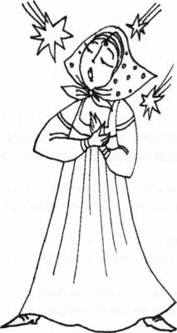
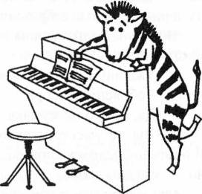
Интегративная технология развития творческого воображения детей старшего дошкольного возраста в процессе восприятия музыки
Цель: Развитие музыкально-художественного восприятия на интегративных занятиях с детьми старшего дошкольного возраста

Slide 11
Праздничная неделя, посвященная Международному дню Музыки
Первый день – Знакомство с музыкальным инструментом, его внешним видом, звучанием, звукоизвлечением.
Человеческий голос. Понятие музыкальная школа, чему здесь учат.
Второй день – Музыка вокруг нас, звуки природы. Учить детей слышать звуки природы, замечать и ценить их.
Третий день – Воплощение музыкальных образов в рисунке. Проявления творчества, фантазии.
Четвертый день – Музыкальные игры импровизации. Воплощение музыкальных образов через движения. Подвижные
игры с музыкой. Умение воплощать образ через пластику, мимику.
Пятый день – Музыка детских мультфильмов, любимые герои сказок.

Slide 12
День недели | Развлечения и НОД по группам
 | Младшая | Средняя | Старшая | Подготовительная
ПН День первый | «Зебра Полоскина» «Барабан для зайчонка» | «Кузнечик и скрипочка» | «Как песня научила людей радоваться» | Музыкальная школа «Дом для феи музыки»
ВТ День второй | Танец розового поросенка (Шелест осенней листвы) | Птичья песня «Самая подходящая песня» | «Музыка дождя» | Песня радуги «Радужная птица» Семь цветов радуги и семь нот
СР День третий | Развлечение (утром) «Музыка осенней листвы» | «Песни осеннего леса» Развлечение (вечером) | «Разный дождик» | Разноцветная музыка Красочные настроения
ЧТ День четвертый | «Искринки-смешинки» Озорные музыкальные игры | «Искринки-смешинки» Озорные музыкальные игры | Развлечение (вечером) | Развлечение (вечером)
ПТ День пятый | Концерт любимых песен | Концерт любимых песен | Концерт любимых песен | Концерт любимых песен (совместно с родителями)

Slide 13
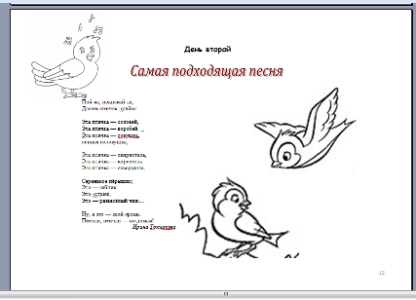

Slide 14
Технология проектирования музыкально-обогащенной среды в группе детского сада
Цель: Проектирование музыкально-обогащенной среды группы с учетом музыкальных интересов, предпочтений детей, особенностей детской музыкальной субкультуры.
В музыкальном уголке - распределение музыкального материала по формам музыкальной деятельности:
Пение (подпевание)
Темброво-шумовой аккомпанемент
Двигательная импровизация
Рисование музыки
Аудио сказка
Использование музыки:
На занятиях
В режимных моментах

Slide 15
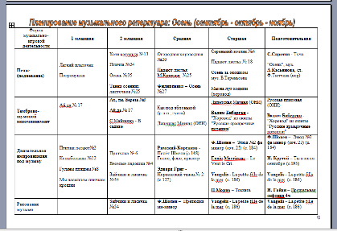
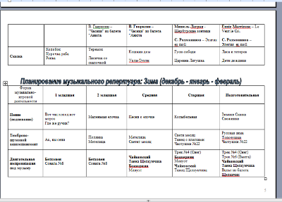

Slide 16
Применение ИКТ для создания музыкальных презентаций
Создание презентаций (родительские собрания, консультации, занятия)
Создание музыкальных клипов (клип – настроение, обучающий)

Slide 17
Спасибо за внимание!

